Slide 1
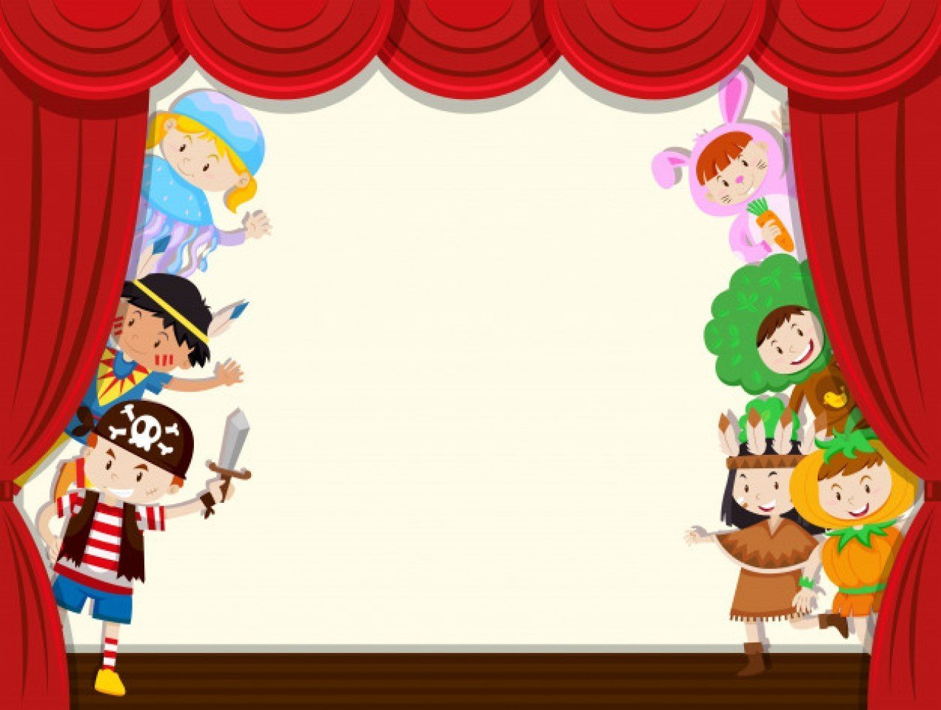
Дополнительная общеобразовательная
программа
«ТЕРЕМОК»
г.Ухта, 2023г.

Slide 2
Направленность: | Речевое развитие
Возраст: | 5 – 6 лет
Продолжительность: | 25 минут
Количество занятий: | 1 раз в неделю
Объем программы: | 32 часа

Slide 3
АКТУАЛЬНОСТЬ ПРОГРАММЫ:
В процессе создания театрального действа дети учатся в художественной форме выражать чувства и мысли и, тем самым, раскрепощают свою личность. Используя весь богатейший арсенал театральных средств, они получают при этом и чисто игровое наслаждение, что позволяет глубоко закрепить полученные навыки.
Синтетический характер театрализованной деятельности позволяет успешно решить многие образовательные задачи дошкольного учреждения: воспитать художественный вкус, развить творческий потенциал, сформировать устойчивый интерес к театральному искусству, что в дальнейшем определит потребность каждого ребёнка обращаться к театру, как к источнику эмоционального сопереживания, творческого соучастия.
Театр в детском саду научит ребёнка видеть прекрасное в жизни и в людях; зародит стремление в нём, самому нести в жизнь прекрасное и доброе.

Slide 4
Основная цель: Комплексное развитие познавательно-речевой деятельности при помощи театрализованной деятельности.
Задачи: Развитие интереса и внимания к слову, к собственной речи и речи окружающих. Обогащение пассивного и активного словаря. Развитие артикуляционного аппарата. Развитие фонематического слуха. Совершенствование интонационной выразительности речи. Создание условий для развития творческой активности детей, участвующих в театрализованной деятельности, а также поэтапного освоения детьми различных видов творчества. Создание условий для совместной театрализованной деятельности детей и взрослых (постановка совместных спектаклей с участием детей, родителей, сотрудников ДОУ, организация выступлений детей старших групп перед младшими и пр.). Ознакомление детей с различными видами театров (кукольный, драматический, музыкальный, детский, театр зверей и др.). Обучение приемам манипуляции в кукольных театрах различных видов. Приобщение детей к театральной культуре, обогащать их театральный опыт: знания детей о театре, его истории, устройстве, театральных профессиях, костюмах, атрибутах, театральной терминологии. Развитие у детей интереса к театрально-игровой деятельности.

Slide 5
ПЛАНИРУЕМЫЕ РЕЗУЛЬТАТЫ:
В результате работы кружка предполагается овладение детьми:
- Готовность действовать согласованно, включаясь одновременно или последовательно. - Уметь снимать напряжение с отдельных групп мышц. - Запоминать заданные позы. - Знать 5—8 артикуляционных упражнений. - Уметь не прерывать дыхание в середине фразы. - Уметь произносить скороговорки в разных темпах, шепотом и беззвучно. - Уметь произносить одну и ту же фразу или скороговорку с разными интонациями. - Уметь выразительно прочитать наизусть диалогический стихотворный текст, правильно и четко произнося слова с нужными интонациями. - Уметь составлять предложения с заданными словами. - Уметь строить простейший диалог. - Уметь сочинять этюды по сказкам.

Slide 6
СОСТАВИТЕЛЬ:
Гюльалиева Ирина Владимировна,
воспитатель
ФОРМА КОНТРОЛЯ:
ИНСЦЕНИРОВКА СКАЗКИ

